Slide 1

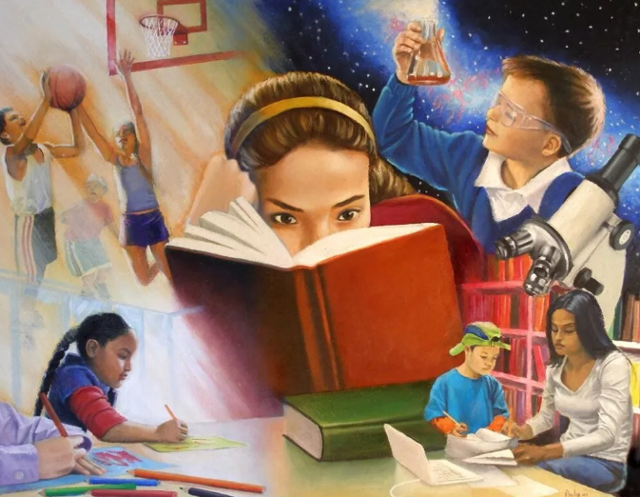
Классный час
«Стремление к знаниям, трудолюбие и патриотизм»

Slide 2

ПОЗДРАВЛЯЮ
СВОИХ ЛЮБИМЫХ УЧЕНИКОВ 2Б КЛАССА
Ваш учитель:_____________________________

Slide 3


Slide 4


Slide 5

Ура!
Новому учебному году!

Slide 6


СТРАНА ЗНАНИЙ

Slide 7


Городок
ЛИТЕРАТУРНОГО
ЧТЕНИЯ

Slide 8
Главный герой казахских народных сказок?
В кого превратился гадкий утёнок?
Воздушный транспорт БАБЫ ЯГИ?
На чём путешествовал Емеля? (На печке)
В кого превратился гадкий утёнок? (В лебедя)
Воздушный транспорт ведьмы? (Ступа, метла)

Slide 9

Кто спас Муху-Цокотуху.
Волшебник, который
всегда лезет в бутылку.
Как звали девочку с голубыми волосами ?

Slide 10
Житель цветочного города, побывавший на Луне?
Героиня сказки, потерявшая хрустальную туфельку?
Домашняя птица, которая
может нести золотые яйца?

Slide 11
Город
ГРАМОТЕЙСК

Slide 12
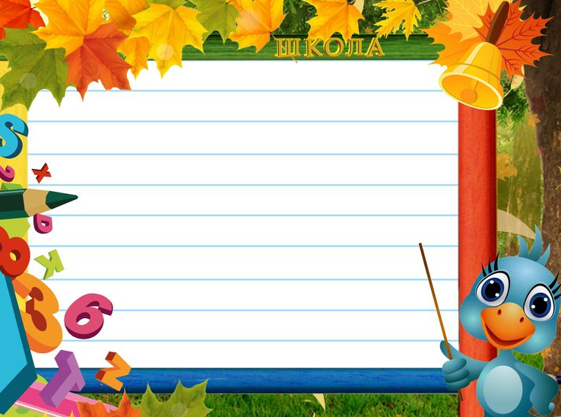

СТАНЦИЯ ЗВУКОВ И БУКВ
в каждой строчке букв найдите слова, обозначающие предметы, которые нужны в школе.

Slide 13

листья
слогов
2
букв
6
звуков
6

Slide 14

юла
слогов
2
букв
3
звуков
4

Slide 15
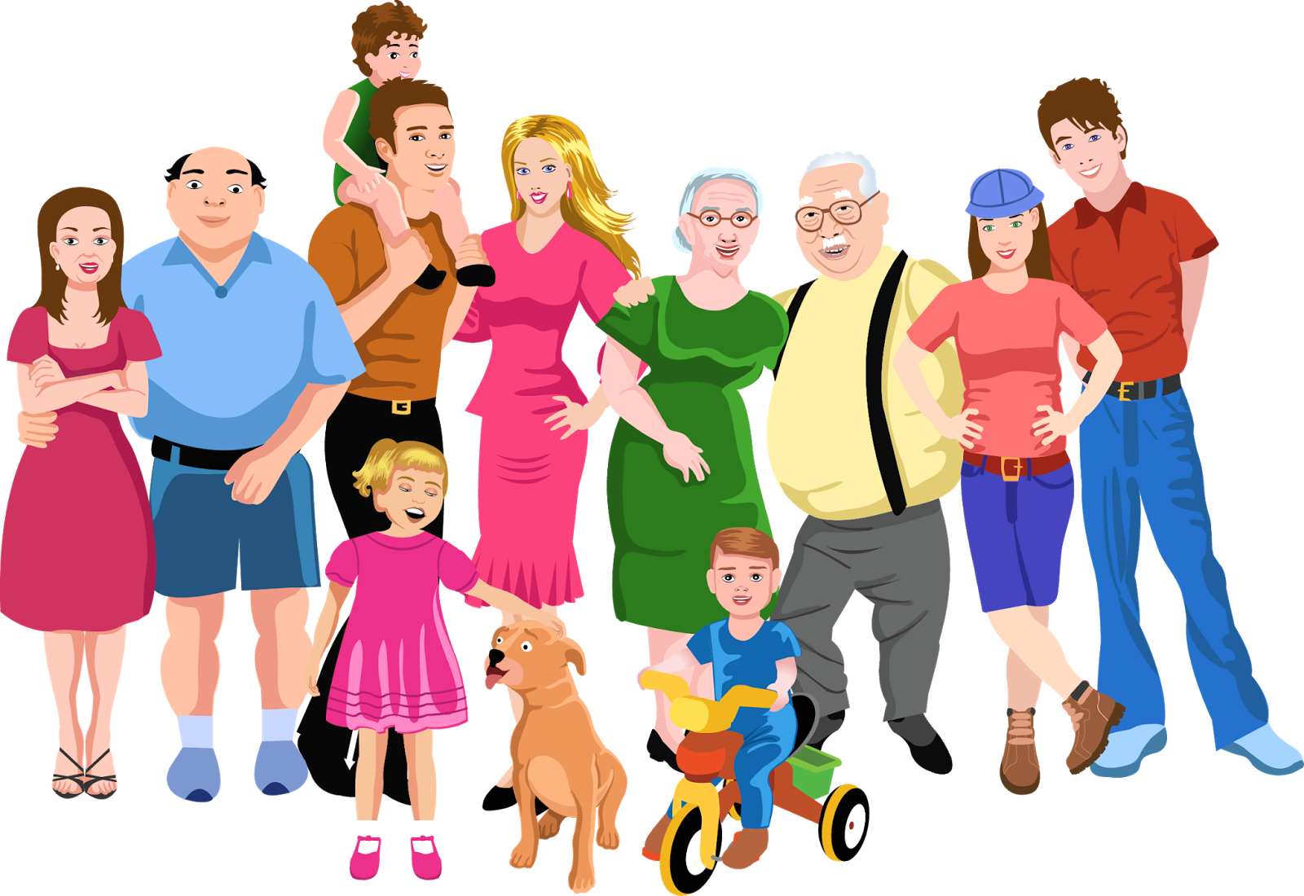
семья
слогов
2
букв
5
звуков
5

Slide 16

Станция
«Смекалистая»
Продолжи фразу

Slide 17

Хитрая
как…

Slide 18
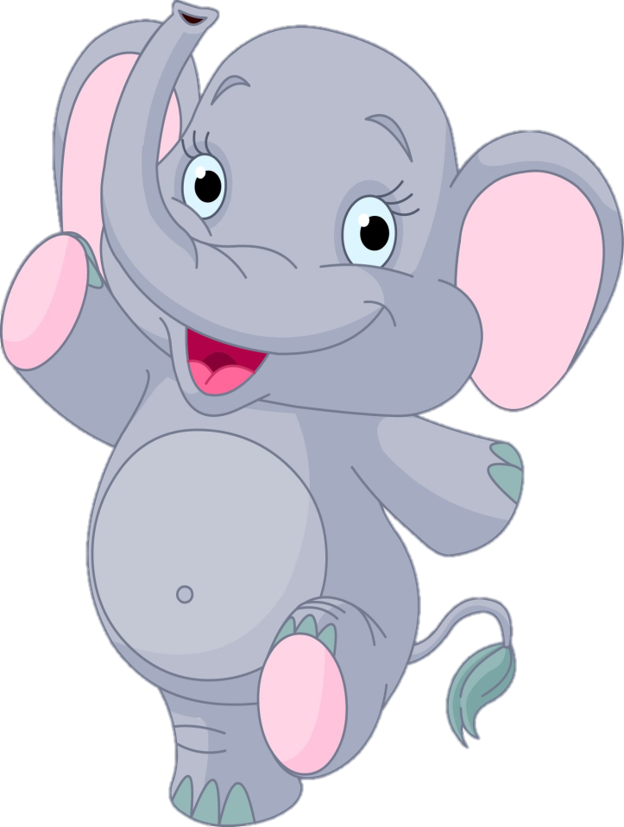
Топает
как…

Slide 19
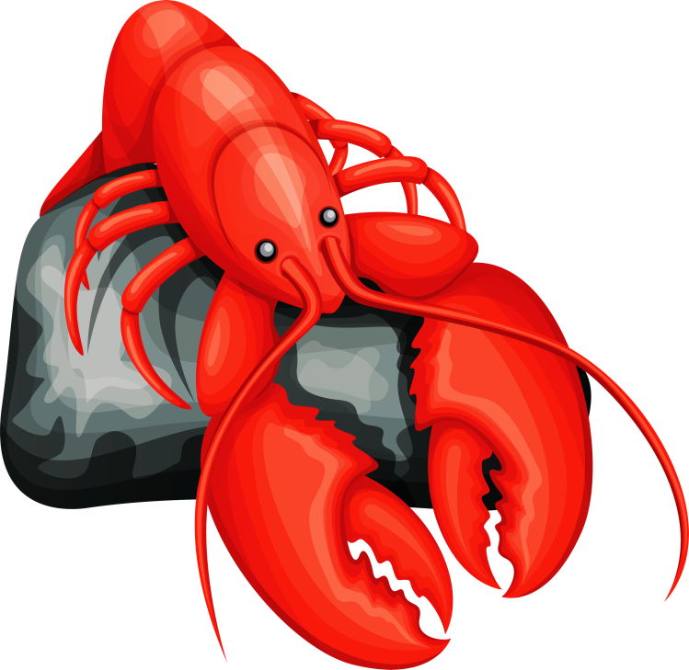
Красный
как…

Slide 20
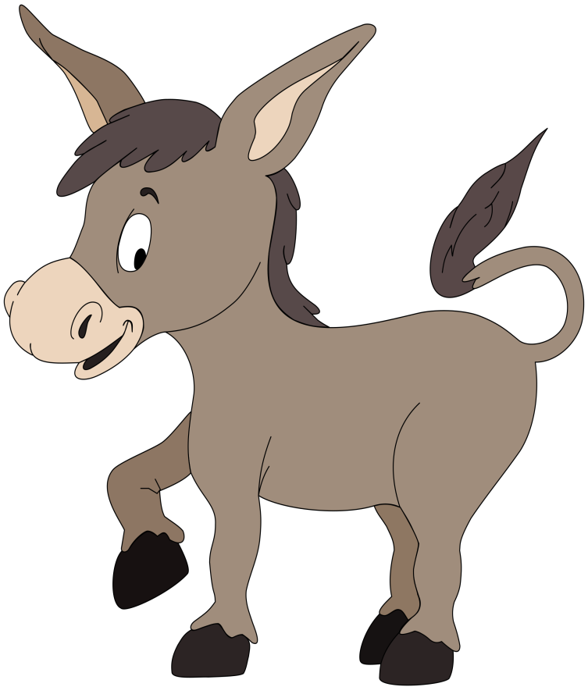
Упрямый
как…

Slide 21
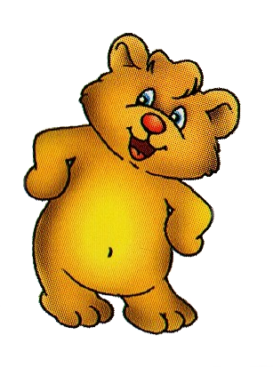
Неуклю-
жий как..

Slide 22
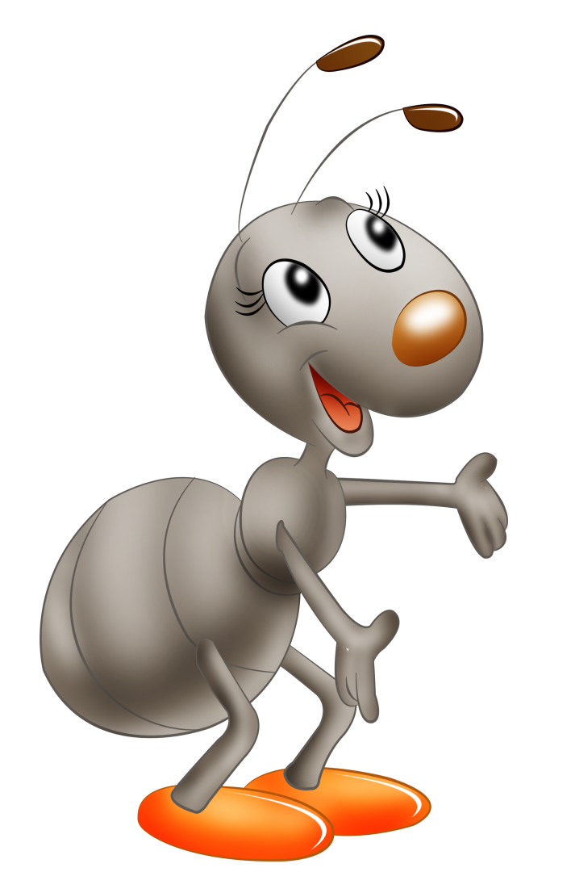
Трудится
как…

Slide 23
Город
МАТЕМАТИЙСК

Slide 24
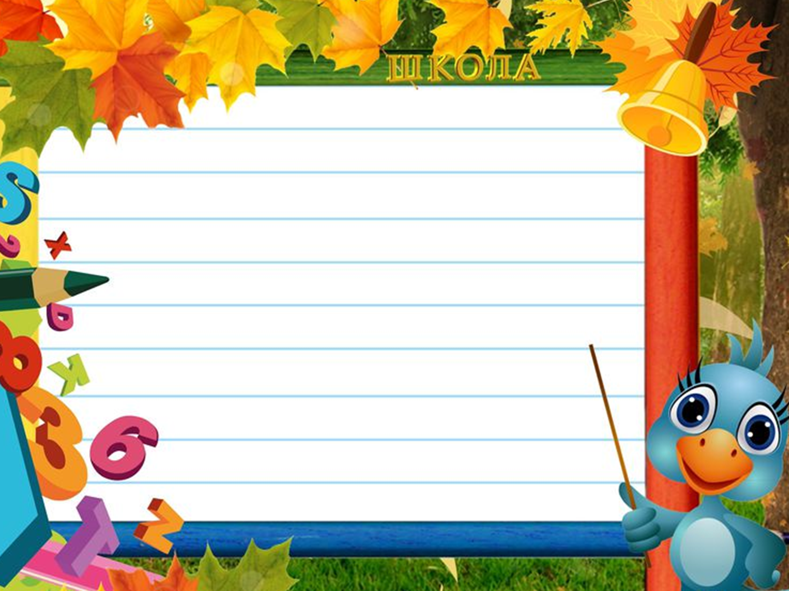
Станция
ЦИФР И ЗНАКОВ
Я двойку в 20 превращу,
Из троек и четвёрок
Смогу я, если захочу,
Составить 30, 40.
0

Slide 25
Отгадайте-ка, ребята.
Что за цифра акробатка?
Если на голову встанет,
Ровно на 3 меньше станет
9
Вид её - как запятая.
Хвост крючком, и не секрет,
Любит всех она лентяев,
А лентяи её – нет.
2

Slide 26




Маша гостила в деревне
неделю и 5 дней.
Сколько дней гостила Маша в деревне?
7 дней
1 неделя =
7 + 5 = 12 дней

Slide 27
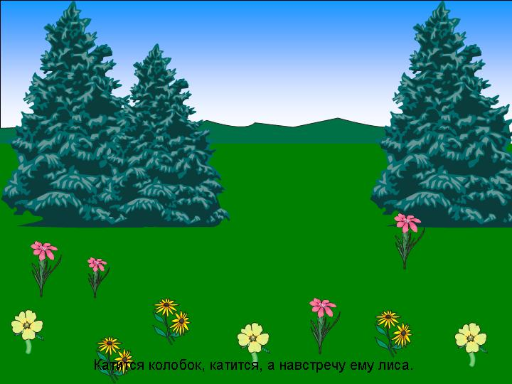

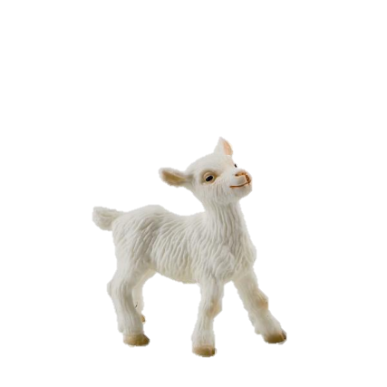

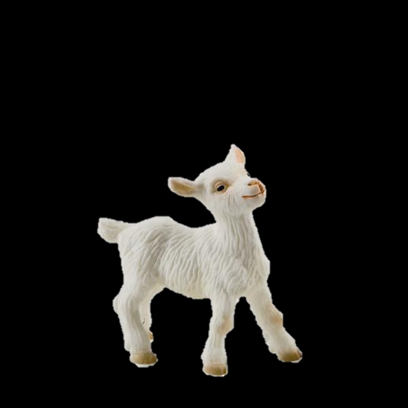
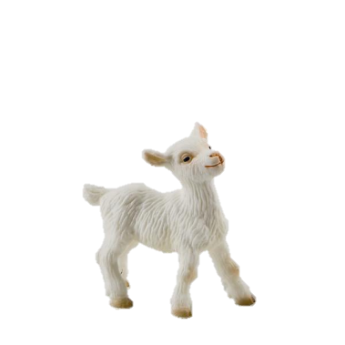
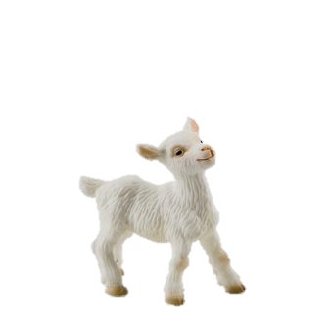

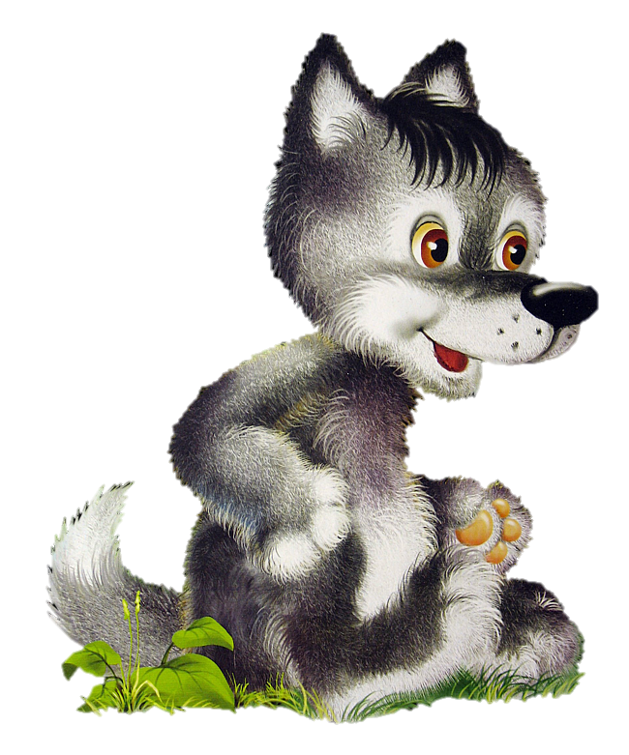
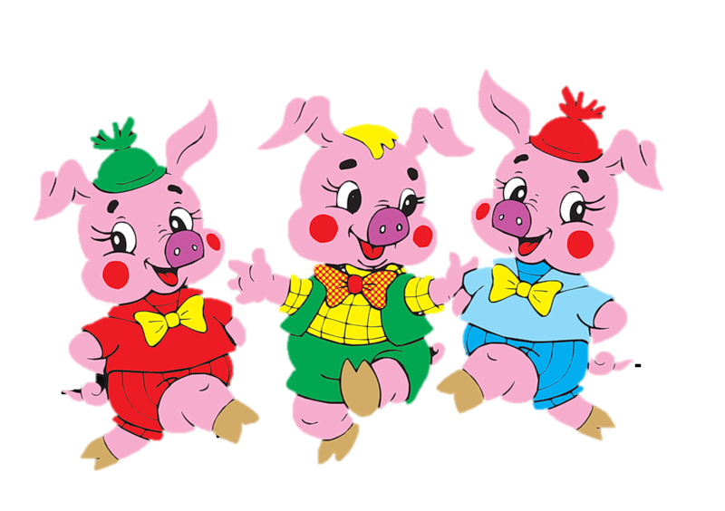

Волк пригласил на свой день рождения 3 поросят, 7 козлят и одну Красную Шапочку. Сколько аппетитных гостей пригласил волк на свой день рождения?
11гостей

Slide 28
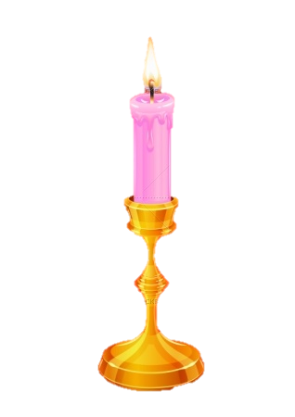


Горело 7 свечей. 2 свечи погасили.
Сколько в конце свечей осталось?
2 свечи.

Slide 29
Городок
ПОЗНАНИЕ МИРА
Станция «Лесная»

Slide 30


РЕБУСЫ
О
ЖИВОТНЫХ

Slide 31
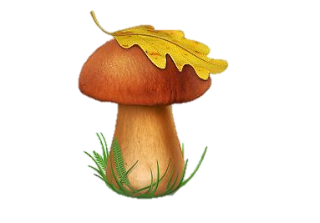

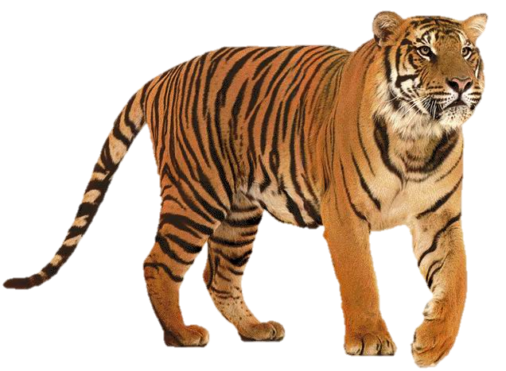
ТИ

Slide 32

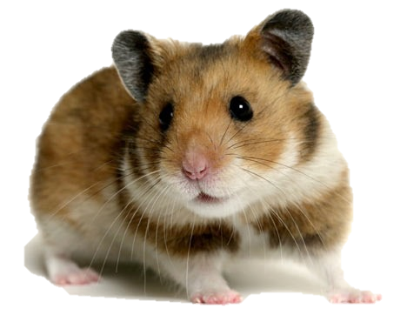
ХО
К

Slide 33
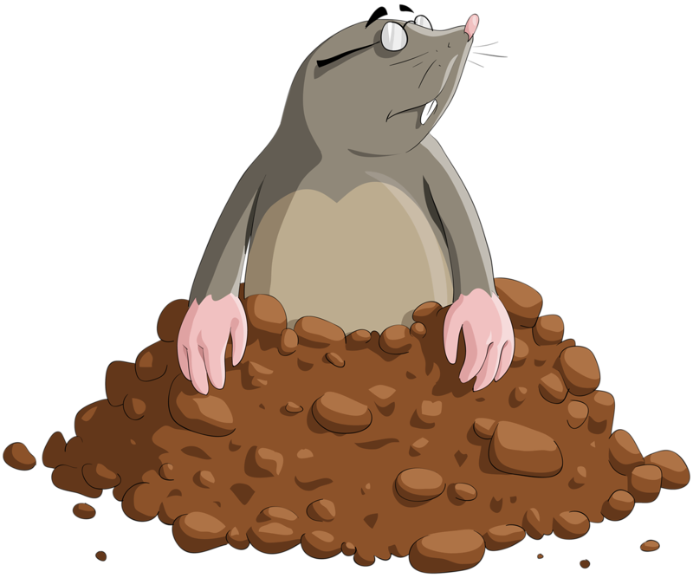
К
Т

Slide 34

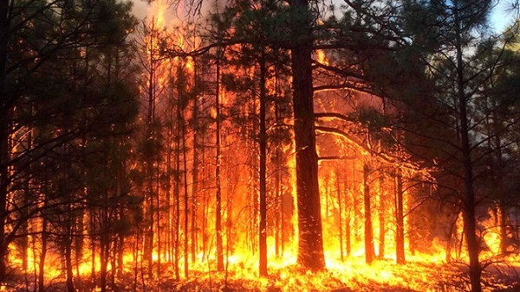
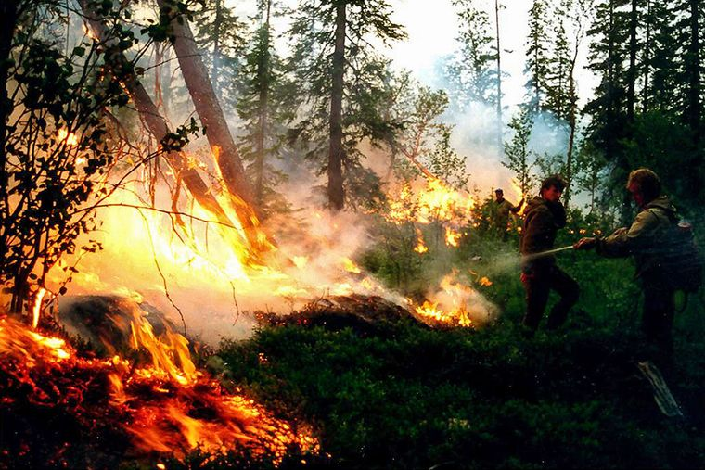
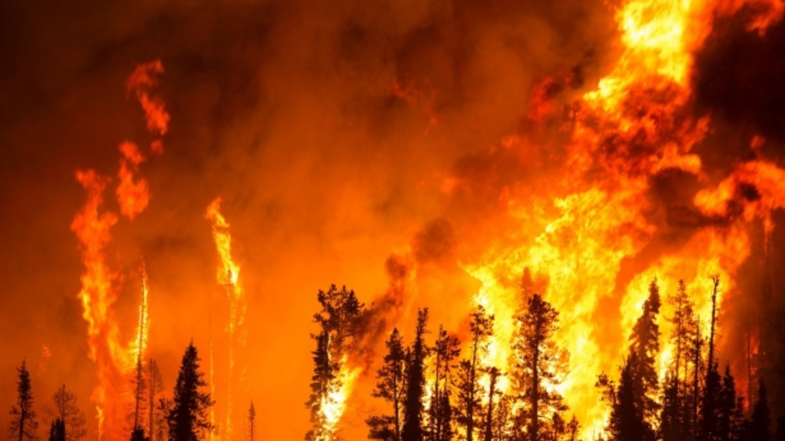
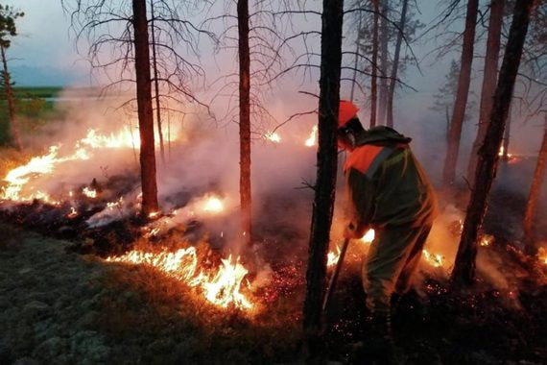

Slide 35


Slide 36
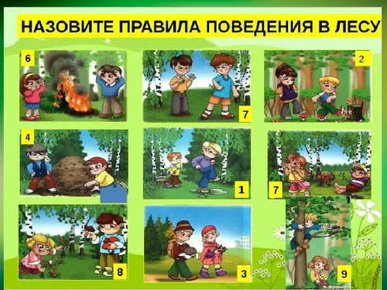

Slide 37


